Slide 1
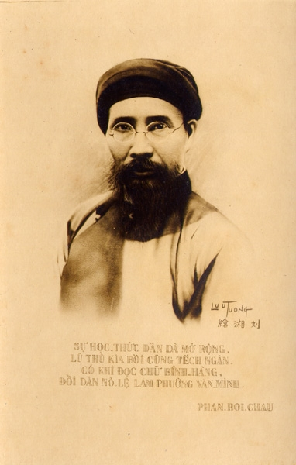
Lịch sử
PHAN BỘI CHÂU VÀ PHONG TRÀO ĐÔNG DU
1- Giới thiệu về cụ Phan Bội Châu
+ Sinh năm 1867, mất năm 1940.
+ Quê xã Xuân Hoà, huyện Nam Đàn, tỉnh Nghệ An.
+ Là nhà nho giàu lòng yêu nước đầu thế kỉ XX.

Slide 2
Lịch sử
PHAN BỘI CHÂU VÀ PHONG TRÀO ĐÔNG DU
2.Phong trào Đông du

Slide 3
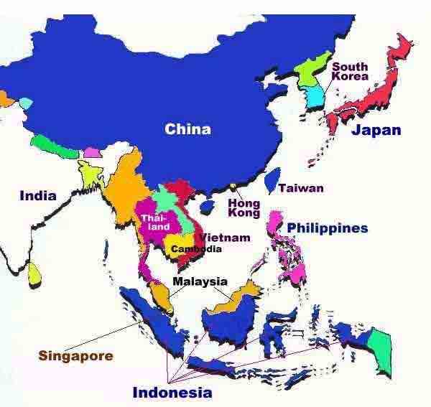
Lịch sử
PHAN BỘI CHÂU VÀ PHONG TRÀO ĐÔNG DU
Trung Quốc
NhËt B¶n
Notes:
BAN DO

Slide 4
Lịch sử
PHAN BỘI CHÂU VÀ PHONG TRÀO ĐÔNG DU
2.Phong trào Đông du
Mục đích:
- Cử người sang Nhật học tập để đào tạo nhân tài cứu nước.
b) Hoạt động của phong trào Đông du
- Phong trào Đông du bắt đầu năm 1905 do cụ Phan Bội Châu khởi xướng và lãnh đạo.
- Tổ chức đưa thanh niên Việt Nam sang học ở Nhật.
- Thanh niên đã phải vượt qua mọi khó khăn để học tập
- Nhân dân ta hưởng ứng sôi nổi.
- KÓ l¹i nh÷ng ho¹t ®éng cña phong trµo §«ng Du

Slide 5
Lịch sử
PHAN BỘI CHÂU VÀ PHONG TRÀO ĐÔNG DU
3- Kết quả và ý nghĩa
Kết quả:
- Năm 1908, Phong trào Đông du bị thất bại.
b)Ý nghĩa:
Phong trào Đông Du thể hiện lòng yêu nước của nhân dân ta.
Giúp ta hiểu rằng không thể dựa vào nước ngoài mà phải tự cứu lấy mình.

Slide 6
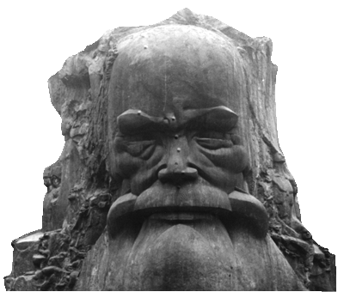
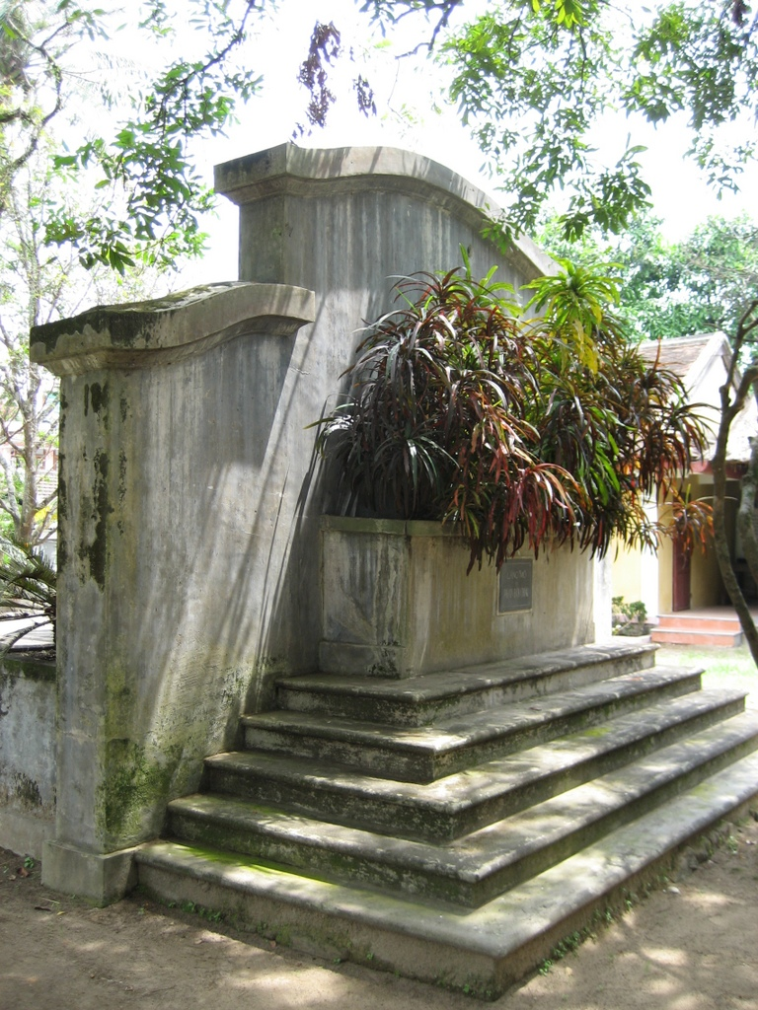
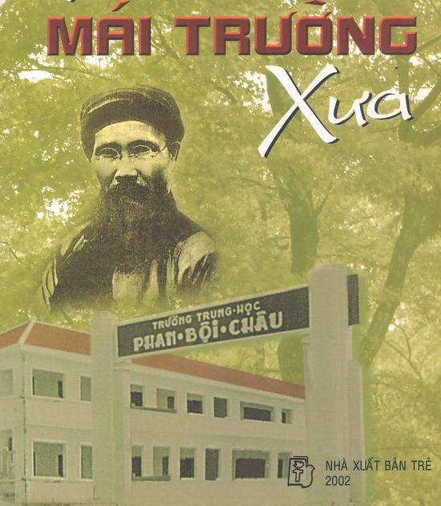
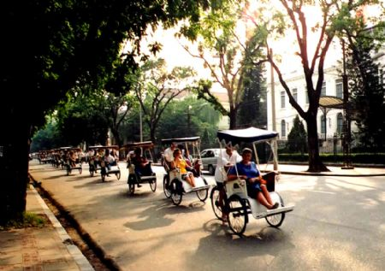
Tượng cụ Phan Bội Châu
Lăng mộ
Trường Phan Bội Châu
Đường phố

Slide 7
Lịch sử
PHAN BỘI CHÂU VÀ PHONG TRÀO ĐÔNG DU
1- Giới thiệu về cụ Phan Bội Châu
+ Sinh năm 1867, mất năm 1940.
+ Quê xã Xuân Hoà, huyện Nam Đàn, tỉnh Nghệ An.
+ Là nhà nho giàu lòng yêu nước đầu thế kỉ XX.
2.Phong trào Đông du
a) Mục đích:
- Cử người sang Nhật học tập để đào tạo nhân tài cứu nước.
b) Hoạt động của phong trào Đông du
- Phong trào Đông du bắt đầu năm 1905 do cụ Phan Bội Châu khởi xướng và lãnh đạo.
- Tổ chức đưa thanh niên Việt Nam sang học ở Nhật.
- Thanh niên đã phải vượt qua mọi khó khăn để học tập
- Nhân dân ta hưởng ứng sôi nổi.
3- Kết quả và ý nghĩa
a) Kết quả:
- Phong trào Đông du bị thất bại.
b)ý nghÜa:
- Phong trào Đông Du thể hiện lòng yêu nước của nhân dân ta và giúp ta hiểu rằng không thể dựa vào nước ngoài mà phải tự cứu lấy mình.

